Slide 1
O‘zbek tili
8
sinf
Mavzu:
O‘zbekistonning tabiiy boyliklari.
(Fikrni xulosalashda qo‘llanadigan modal so‘zlar)

Slide 2
MUSTAQIL BAJARISH UCHUN TOPSHIRIQLAR
1.“Suvning xizmati” matni
asosida uyda, maktabda suvdan
qanday maqsadlarda
foydalanishingizni yozing.
(102-bet)

Slide 3
MUSTAQIL BAJARISH UCHUN TOPSHIRIQLAR
Ichimlik suvini
iste’mol qilish
Ekinlarni sug‘orish
maqsadida
Suvdan qanday
maqsadlarda
foydalaniladi?
Yuvinish
maqsadida
Xo‘jalik
ishlarida
Tozalikni saqlash
maqsadida
Elektr energiyasini
olish maqsadida

Slide 4
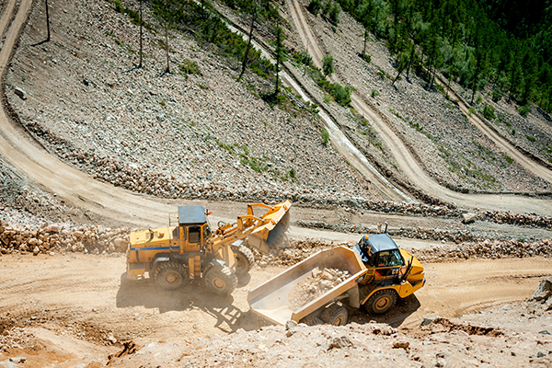
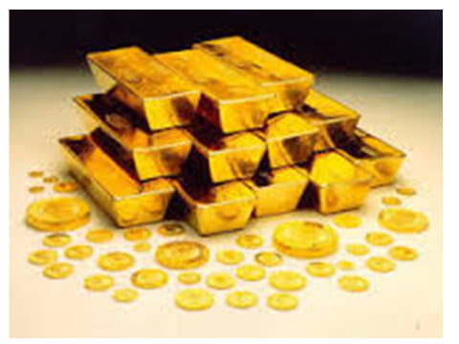
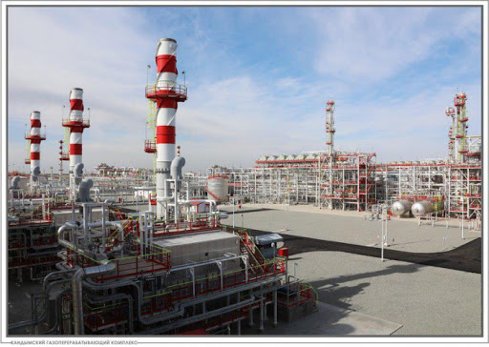
Tayanch birikmalar
1-topshiriq. Rasmda nimalar tasvirlanganini ayting. Berilgan tayanch birikmalar ishtirokida gaplar tuzing.
Tabiiy boyliklar, yer osti boyliklari, qazilma boyliklar,
sanoat uchun xomashyo, noyob topilmalar, qo‘shma
korxona.

Slide 5
1-topshiriq (103-bet)
Rasmda nimalar tasvirlanganini ayting. Berilgan tayanch birikmalar ishtirokida gaplar tuzing.
Tabiiy boyliklarni asrab-avaylang!
Yer osti boyliklaridan oqilona foydalanaylik.
Qazilma boyliklar sanoat uchun xomashyo hisoblanadi.
O‘zbekistonda bir qancha qo‘shma korxonalar faoliyat yuritadi.

Slide 6
2-topshiriq (103-bet)
Savollarga javob bering va suhbatni davom ettiring.
- Bolalar, ayting-chi, tabiiy boyliklar necha xil bo‘ladi?
- Yer osti boyliklariga nimalar kiradi?
- Yer usti boyliklariga-chi?
- Tabiiy boyliklarga qanday munosabatda bo‘lish kerak?
- Respublikamizda qanday sanoat korxonalari mavjud?

Slide 7
2-topshiriq (103-bet)
Savollarga javob bering va suhbatni davom ettiring.
- Bolalar, ayting-chi, tabiiy boyliklar necha xil bo‘ladi?
Tabiiy boyliklarga yer osti va yer usti boyliklari kiradi.
- Yer osti boyliklariga nimalar kiradi?
Mineral xomashyo, yer osti suvlari va foydali qazilmalar
kiradi.
- Yer usti boyliklariga-chi?

Slide 8
2-topshiriq (103-bet)
Savollarga javob bering va suhbatni davom ettiring.
Quyosh energiyasi, suv, yer, o‘simliklar, hayvonot
dunyosi kiradi.
- Tabiiy boyliklarga qanday munosabatda bo‘lish kerak?
??????
- Respublikamizda qanday sanoat korxonalari mavjud?
??????

Slide 9
1-mashq (103-bet)
Matnni o‘qing. “KLASTER” usulini qo‘llab, yer osti va yer usti boyliklarini yozib chiqing.
Tabiiy boyliklar
Yer osti boyliklari
Yer usti boyliklari

Slide 10
“KLASTER” usuli
neft
gaz
Yer osti
boyliklari
Toshko‘mir
metallar
mineral suvlar
qimmatbaho toshlar

Slide 11
“KLASTER” usuli
quyosh energiyasi
hayvonot dunyosi
Yer usti
boyliklari
tabiat
yer zamini
elektr energiyasi
o‘simliklar

Slide 12
Bilib oling
Fikrni xulosalashda demak, xullas, umuman, nihoyat, qisqasi kabi so‘zlar qo‘llanadi. Ular, asosan, gapning boshida keladi va vergul bilan ajratib yoziladi.
Masalan: Yer osti boyliklari sanoatni rivojlantirishda katta ahamiyatga ega. Demak, yer osti boyliklarini qidirib topish va qazib olish dolzarb vazifa.

Slide 13
2-mashq (104-bet)
Nuqtalar o‘rniga fikrni xulosalashda qo‘llanadigan so‘z va birikmalarni qo‘yib ko‘chiring.
…tabiiy boyliklarning mamlakat rivojida ahamiyati katta. Ularni
asrab-avaylashga bee’tibor bo‘lish esa yomon oqibatlarga olib keladi.
Jumladan, Amudaryo va Sirdaryo suvlarini me’yoridan ortiq sarflash
oqibatida Orol dengiziga suv yetib bormadi. … Orol quriy boshladi.…,
tabiiy boyliklardan to‘g‘ri foydalanish kerak. Baxtimizga, olimlar
Orolni tiklash yo‘lini topdilar. …, tabiiy boyliklarni asrab-
avaylash har birimizning burchimizdir.
Foydalanish uchun so‘zlar: umuman, demak, qisqasi, xullas.

Slide 14
2-mashq (104-bet)
Umuman, tabiiy boyliklarning mamlakat rivojida
ahamiyati katta. Ularni asrab-avaylashga bee’tibor
bo‘lish esa yomon oqibatlarga olib keladi. Jumladan,
Amudaryo va Sirdaryo suvlarini me’yoridan ortiq
sarflash oqibatida Orol dengiziga suv yetib bormadi.
Qisqasi, Orol quriy boshladi. Xullas, tabiiy boyliklardan
to‘g‘ri foydalanish kerak. Baxtimizga, olimlar Orolni
tiklash yo‘lini topdilar. Demak, tabiiy boyliklarni asrab-
avaylash har birimizning burchimizdir.

Slide 15
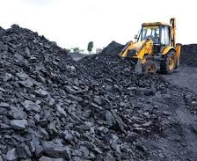
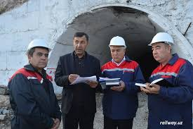
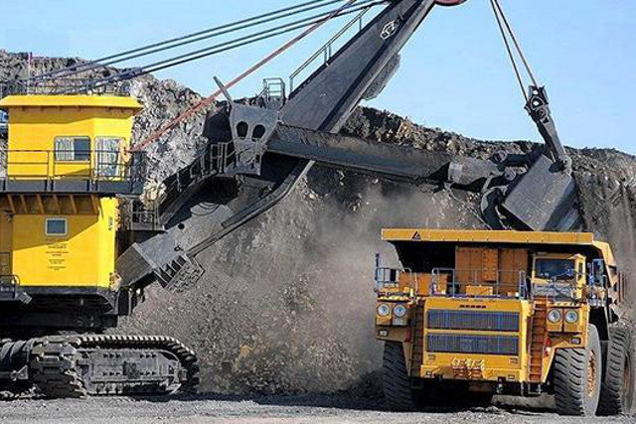
O‘zbekistonning tabiiy boyliklari
3-mashq. Matnni o‘qing va berilgan savollarga javob yozing.
O‘zbekiston – qazilmalarga boy o‘lka. O‘zbekiston hududida 3 ta yirik ko‘mir koni – Angren, Sharg‘un, Boysun konlari mavjud.

Slide 16
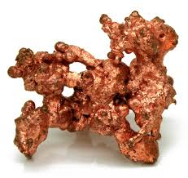
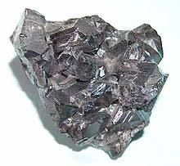
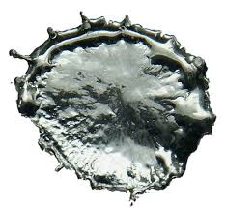
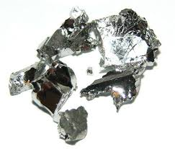
O‘zbekistonning tabiiy boyliklari
3-mashq. Matnni o‘qing va berilgan savollarga javob yozing.
O‘zbekistonda mis, qo‘rg‘oshin, rux, volfram, gaz va boshqa foydali qazilmalar zaxirasi yetakchi o‘rinda turadi. Tuz, alyuminiy va qimmatbaho toshlar, ayrim nodir elementlar zaxirasi ham ko‘p.

Slide 17
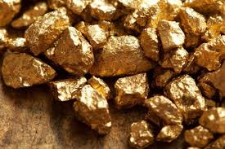
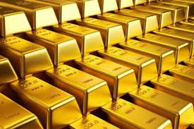
O‘zbekistonning tabiiy boyliklari
3-mashq. Matnni o‘qing va berilgan savollarga javob yozing.
Zarafshon vodiysidagi oltin konlari O‘zbekiston iqtisodiyotini rivojlantirishda nihoyatda katta o‘rin tutadi.

Slide 18
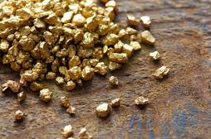
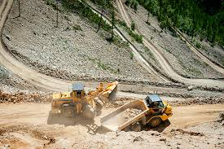
O‘zbekistonning tabiiy boyliklari
3-mashq. Matnni o‘qing va berilgan savollarga javob yozing.
Mustaqillik yillarida respublikamizda ushbu boylikni qazib olish keng yo‘lga qo‘yildi va sanoat rivojlandi.

Slide 19
Savollar
1. O‘zbekistonda qazilma boyliklarning qanday turlari bor?
2. Eng yirik konlar qaysi viloyatlarda joylashgan?
3. Yer osti boyliklari O‘zbekiston sanoatining rivojlanishida qanday o‘rin tutadi?

Slide 20
MUSTAQIL BAJARISH UCHUN TOPSHIRIQLAR
1. O‘zbekistonda mavjud
bo‘lgan tabiiy boyliklarning
ro‘yxatini tuzing.
(105-bet)

